Slide 1

DevOps
https://github.com/Nicky-Dar/DWF26N_devops_week1

Slide 2
DevOps
DevOps adalah gabungan dari Development dan Operations. DevOps adalah sebuah prinsip developer untuk mengkoordinasikan tim development dengan tim operations dengan efektif dan efisien. DevOps tumbuh sebagai reaksi terhadap beberapa masalah umum yang dihadapi industri teknologi informasi, termasuk pembungkaman anggota tim dan pekerjaan yang mereka lakukan, ketidak pastian memperkenalkan fitur baru atau menerapkan perubahan, kesulitan menemukan dan mengatasi cacat dan munculnya kemacetan dalam software development lifecycle (SDLC). DevOps bertujuan untuk mengatasi tantangan ini dengan meningkatkan seberapa baik operasi TI dan tim pengembangan berkolaborasi untuk menciptakan lingkungan yang dicirikan oleh tim terpadu dengan keahlian

Slide 3
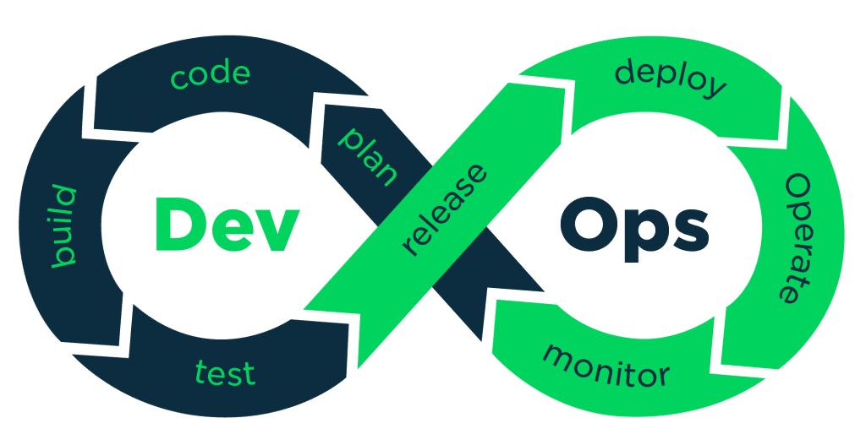
Pipeline DevOps

Slide 4

Gambaran perusahaan:
PT. Dalton sebuah induk perusahaan di bidang elektronik yang memiliki beberapa anak perusahaan. Seperti pada umumnya sebagai Induk perusahaan ini membagikan task ke anak perusahaan. Namun dengan banyaknya task PT. Dalton sebagai induk perusahaan mengalami kesulitan untuk memantau hasil kerja dari anak perusahaannya. Akibat banyaknya task progress jadi tidak terpantau dan menciptakan situasi bottle neck sehingga proses produksi terganggu.

Slide 5
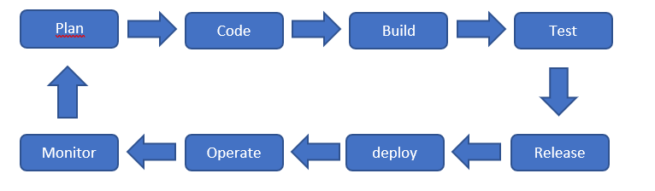
Perusahaan tersebut merekrut tim devops untuk membuat platform untuk memantau progress kerja dari masing-masing anak perusahaan dan terdata secara otomatis apabila terjadi kendala dalam proses produksi. Berikut tahapan yang dilakukan oleh tim devops untuk membangun platform tersebut:

Slide 6

Plan
Pertama tim devops tersebut melakukan planning yaitu perencanaan untuk seluruh alur kerja yang dibutuhkan sebelum tim pengembang mulai menulis kode. Dalam tahap ini, manajer produk dan manajer proyek akan memainkan peran penting. Mereka akan bekerjasama untuk mengumpulkan requirements dan feedback dari klien ataupun stakeholders. Informasi tersebut kemudian akan dikumpulkan untuk membangun roadmap produk untuk memandu proses pengembangan yang akan dilakukan. Pada projek ini tim devops menggunakan tools nTask sehingga perkembangan development dapat dilihat dan terjadwal.

Slide 7


Code
Setelah rencana dibuat, tim developer dapat mulai menulis kode yang dibutuhkan secara bersamaan untuk mendevelop produk. Tim developer biasanya akan menggunakan seperangkat plugin standar yang dipasang di local enviroment mereka untuk membantu proses pengembangan, membantu menerapkan gaya kode, serta untuk menghindari kelemahan keamanan umum dan anti-pattern. Untuk memudahkan pembangunan kode tim menggunakan python sebagai basic code language.

Slide 8


Build
Setelah tim developer selesai menulis kode yang dibutuhkan, mereka akan memasukan kode tersebut ke dalam shared code repository. Dengan menggunakan respositori pada Source Code Management seperti GitHub tim dapat saling berpartisipasi tanpa perlu menulis ulang code yang telah dibuat oleh developer lain. Developer dapat mengirimkan pull request, dan developer yang lain dapat mereview perubahan yang telah dilakukan. Jika kode tidak memiliki masalah, maka developer tersebut akan menyetujui pull request yang telah dikirim sebelumnya.

Slide 9
Test
Langkah selanjutnya adalah melakukan pengujian atau test. Jika ada masalah yang ditemukan pada fase ini, maka masalah tersebut akan dikirim kembali ke tim developer untuk diselesaikan. Pada tahap ini PT. Dalton ingin mengunakan Jenkins sebagai testing tools untuk build dan menguji secara otomatis.

Slide 10

Release
Setelah tidak ditemukan masalah tahap berikutnya adalah release product. Pada tahap ini, setiap perubahan kode telah melewati serangkaian pengujian dan tim IT operations telah memastikan bahwa masalah yang dapat merusak dan regresi sudah teratasi dengan baik.

Slide 11

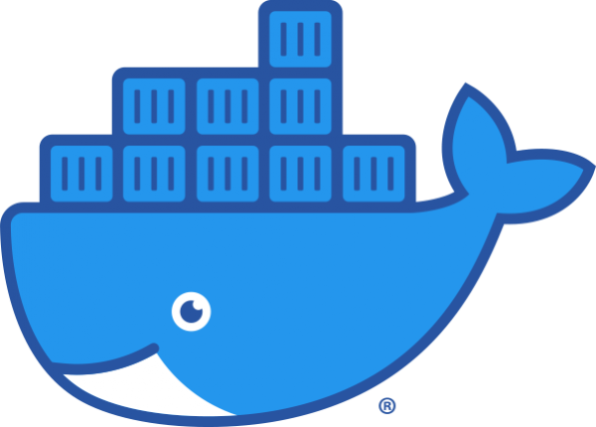
Deploy
Tahap selanjutnya berfokus pada penerapan ulang perangkat lunak secara terus-menerus di lingkungan produksi. Fase ini melibatkan masalah manajemen konfigurasi platform dan sumber daya target.

Slide 12

Operate
Berikutnya tahap operasi dalam siklus DevOps berkaitan dengan konfigurasi dan pengelolaan aplikasi perangkat lunak setelah penerapan, misalnya, penyediaan sumber daya dan penskalaan otomatis. Orchestrator dan metode runtime lainnya dapat digunakan untuk secara otomatis membuat instance dan menyesuaikan topologi dan komponen aplikasi pada saat run-time.

Slide 13
Pada tahap ini tim devops membuat jaringan dari hardware raspberryPi yang disematkan pada mesin-mesin produksi. Saat mesin produksi mengalami kendala, raspberryPi dapat mendeteksi informasi tersebut. Kemudian informasi tersebut dipaketkan oleh docker dan Kubernetes. Paket tersebut dikumpulkan pada beberapa unit computer dengan OS Linux yang dihubungkan secara peer to peer dengan unit raspberryPi sehingga membentuk topologi star. computer-computer ini dihubungkan juga secara peer to peer juga membentuk topologi star ke server yang digunakan oleh anak perusahaan. Server ini yang kemudian diset untuk menampung dan mendorong paket informasi tersebut ke cloud computing seperti AWS secara otomatis secara periodik agar dapat terpantau secara langsung oleh induk perusahaan. Pada tahap ini untuk mengirim data ke database dan cloud computing tim dibantu Microservice ec2 yang terdapat pada AWS. Untuk jaringan dari unit raspberryPi ke server anak perusahaan sendiri menggunakan IP dinamis namun untuk jaringan ke cloud computing akan menggunakan IP Statis.

Slide 14

Monitor
Berikutnya pada tahap terakhir, tim operations akan memantau infrastruktur, sistem, dan aplikasi. Hal ini dilakukan untuk memastikan bahwa produk atau aplikasi yang dikembangkan dapat berjalan dengan lancar. Mereka juga mengumpulkan data-data penting dari log, analitik, sistem monitoring, serta melihat feedback dari user untuk mengetahui jika ada masalah pada kinerja aplikasi. Untuk membantu monitoring aplikasi tim dibantu dengan tools AWS CloudWatch dan AWS Kinesis Data Firehose sebagai log.

Slide 15
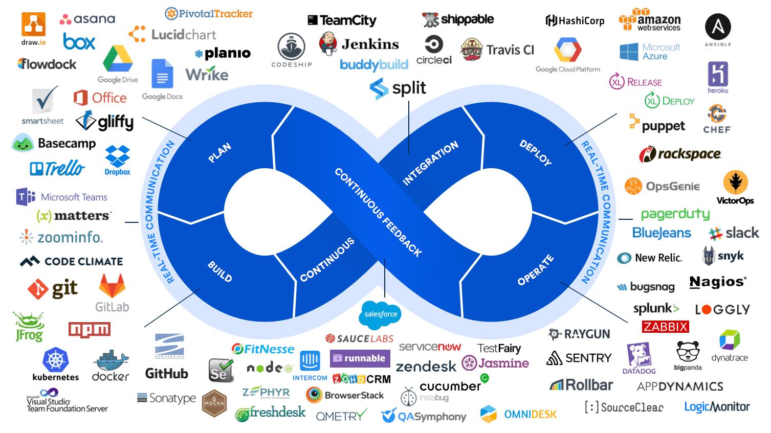
Tools yang Digunakan DevOps

Slide 16
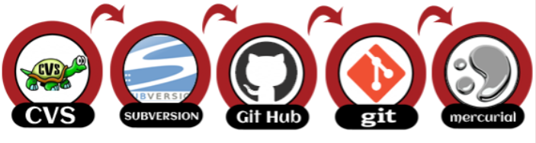
Source Code Management
Dengan membuat repository pada source code management, antar developer dapat memeriksa dan mengubah kode tanpa perlu saling menulis satu sama lainnya. digunakan untuk melacak modifikasi ke repositori kode sumber. SCM melacak riwayat perubahan yang berjalan ke basis kode dan membantu menyelesaikan konflik saat menggabungkan pembaruan dari beberapa kontributor. SCM juga identik dengan Version control. Ketika beberapa pengembang bekerja dalam basis kode bersama, adalah hal yang biasa terjadi untuk mengedit bagian kode yang dibagikan. Source control ini sendiri merupakan komponen utama dari Continuous Integration atau CI.
Beberapa contoh produk yang digunakan sebagai SCM yaitu Git, GitHub, Gitlab, Mercurial, Subversion, Cloudforce, Bitbucket, dan TFS.

Slide 17
Container Management tools
Manajemen kontainer mengacu pada serangkaian praktik yang mengatur dan memelihara perangkat lunak kontainerisasi. Alat manajemen kontainer mengotomatiskan pembuatan, penyebaran, penghancuran, dan penskalaan kontainer aplikasi atau sistem. Kontainerisasi adalah pendekatan untuk pengembangan perangkat lunak yang mengisolasi proses yang berbagi kernel OS dan mengikat pustaka aplikasi dan dependensi ke dalam satu unit yang dapat diterapkan. Hal ini membuat container ringan untuk dijalankan, karena hanya memerlukan informasi konfigurasi aplikasi dan kode dari OS host.

Slide 18
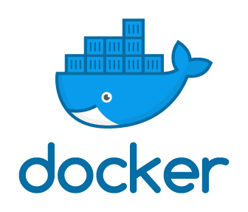
Docker
Docker adalah alat ringan yang bertujuan untuk menyederhanakan dan mempercepat berbagai alur kerja di SDLC Anda dengan pendekatan terintegrasi. Docker kontainer adalah paket mandiri yang dapat dieksekusi yang mencakup semua yang Anda butuhkan untuk menjalankan aplikasi. Beberapa fitur utama docker yang sangat diperlukan diantara alat DevOps adalah:
Packaging format standart untuk berbagai aplikasi.
Runtime kontainer yang berjalan di berbagai OS Linux dan Windows Server.
Pengembang menggunakan Docker untuk membangun, menguji, dan berkolaborasi. *Docker Hub untuk menjelajahi jutaan gambar dari komunitas dan penerbit terverifikasi. *Kemas, Jalankan, dan Kelola aplikasi terdistribusi dengan Aplikasi Docker.

Slide 19
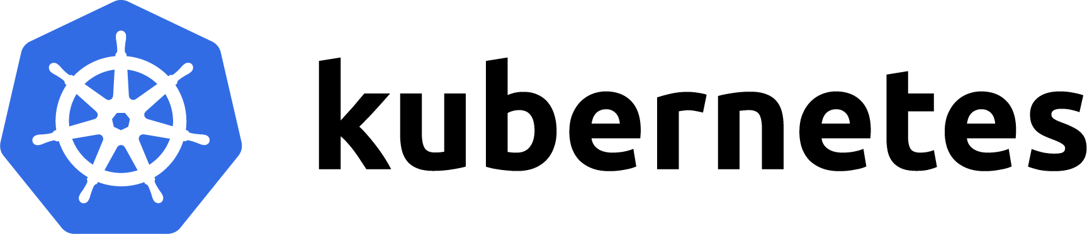
Kubernetes adalah alat DevOps open-source yang digunakan untuk mengotomatisasi penerapan dan pengelolaan aplikasi dalam container & mungkin salah satu alat orkestrasi container paling populer. Fitur yang membedakannya dari Alat DevOps lainnya meliputi:
Membuat perubahan pada aplikasi Anda, mengkonfigurasinya dan monitoring kesehatan aplikasi otomatis secara bersamaan - rollouts & rollbacks.
Menawarkan alamat IP sendiri dan single name DNS untuk satu set Pod – Service Delivery and load balancing.
Pemasang storage system pilihan Anda secara otomatis.
Dapat melakukan Self-healing

Slide 20
Application Performance Monitoring tools
Dengan menggunakan APM, perusahaan dapat memantau seluruh lingkungan aplikasi untuk memastikan kinerjanya sudah sesuai standar, mengidentifikasi bugs dan masalah dalam aplikasi sebelum masalah tersebut berdampak pada end user. Tanpa APM, tim IT perusahaan akan sulit menemukan masalah yang terjadi pada aplikasi. Ini artinya, perlu ada dampak langsung terlebih dahulu pada end user untuk mengetahui masalah yang terjadi pada aplikasi. Pastinya, jika sering terjadi kendala dalam aplikasi yang berdampak langsung pada end user, akan berpengaruh negatif terhadap kepuasan pelanggan dan kualitas experiencenya. Dengan menggunakan APM, tim IT dapat mengetahui masalah yang terjadi sebelum masalah tersebut berdampak langsung pada end user. Dengan begitu, perusahaan dapat selalu memberikan digital experience yang prima dan berkualitas untuk pelanggannya.

Slide 21

Prometheus adalah solusi pemantauan kinerja open-source dan berbasis komunitas. Ini juga mendukung pemantauan kontainer dan membuat peringatan berdasarkan data deret waktu. Solusi mencakup fitur-fitur berikut:
Penskalaan dengan bantuan sharding dan federasi fungsional.
Banyak perpustakaan klien memungkinkan instrumentasi layanan yang mudah.
Kemampuan pelaporan yang kuat melalui PromQL.

Slide 22
Build Server
Build server adalah alat otomatisasi yang mengkompilasi kode dalam SCR (Source Code Repository) ke dalam basis kode yang dapat dieksekusi. Server build adalah alat yang digunakan juga pada Continuous Integration (CI). Di luar Continuous Integration (CI) server build dapat mengaktifkan Continuous Deployment(CD), menerapkan pembaruan ke produksi saat build berhasil dan lulus semua pengujian. Bahkan jika sebuah proyek hanya memiliki satu pengembang yang mengerjakannya, server build menambahkan nilai dalam beberapa cara. Ini dapat menghilangkan sindrom "It works on my machine", di mana software hanya berfungsi ketika berada di lingkungan tertentu (pada mesin yang berbeda semuanya dapat berjalan dengan baik). Jika proyek memiliki pengujian otomatis, beberapa di antaranya mungkin memerlukan lebih dari beberapa detik untuk dijalankan, server build dapat memindahkan tugas ini dari alur kerja developer dan menjalankannya secara paralel.
Beberapa contoh produk yang digunakan sebagai server builder seperti Jenkins, SonarQube, JetBrains TeamCity, Team Foundation Server Build Server dan Artifactory.

Slide 23
Configuration Management
Manajemen konfigurasi adalah sumber daya adalah metode otomatis untuk memelihara sistem komputer dan perangkat lunak dalam keadaan yang diketahui dan konsisten. configuration management berguna untuk menetapkan konfigurasi pada server atau lingkungannya. tools yang populer biasa developer temukan seperti Red Hat Ansible, Puppet, dan Chef.

Slide 24
Virtual Infrastructure
Amazon Web Services dan Microsoft Azure adalah contoh infrastruktur virtual. Virtual Infrastructure ini disediakan oleh vendor cloud yang menjual insrastruktur atau Platform as a Service (PaaS). Infrastruktur ini memiliki API yang memungkinkan kamu membuat mesin baru yang terprogram dengan alat manajemen konfigurasi.
Ada juga private cloud di mana private infrastructure virtual memungkinkan developer menjalankan cloud di hardware sebagai data terpusat.
Tools ini dikombinasikan dengan alat otomatisasi untuk memberdayakan organisasi yang melatih DevOps dengan kemampuan konfigurasi server tanpa hands on keyboard. Jika ingin menguji kode baru, cukup mengirimkan kode ke infrastruktur cloud untuk membangun enviroment. Kemudian tes dijalankan tanpa adanya campur tangan manusia.

Slide 25
Test Automation
Test automation sebenarnya pengujian yang diadopsi oleh DevOps berfokus pada pengujian otomatis melalui pipeline build untuk memastikan bahwa build deployable sudah dilakukan. Tools populer untuk tahapan ini adalah Selenium dan Air.

